Slide 1


Universidad Autónoma del Estado de México
Facultad de Economía
Programa educativo: Licenciatura en Economía
Unidad de Aprendizaje: Economía Espacial
Unidad 3: Economía Urbana
Tema 20:
TRANSPORTE
Créditos Institucionales : 10
Clave: L43003
Dr. Oscar Manuel Rodríguez Pichardo
Agosto 2019
Notes:
Se presenta la información requerida de la unidad de aprendizaje de Economía Espacial que permite la correcta identificación de las diapositivas de la Unidad 3, tema 20: Transporte.

Slide 2

PRESENTACIÓN
El material de exposición se presenta de acuerdo con la asignatura: Economía Espacial y el tema a tratar es el correspondiente a la unidad de competencia tres, tema veinte: “Transporte”.
OBJETIVO
Reconocer la importancia que tienen los medios de transporte en la integración social y el desarrollo económico.
*Las imágenes e iconos utilizados en este material pertenecen a Freepik desde www.flaticon.com y a los colaboradores de stock.adobe.com
Notes:
Se hace mención del objetivo de la elaboración del presente material. La expectativa es despertar el interés del alumno que esta inscrito en la unidad de aprendizaje de Economía Espacial. La exposición corresponde a la unidad tres, tema veinte: Transporte.

Slide 3
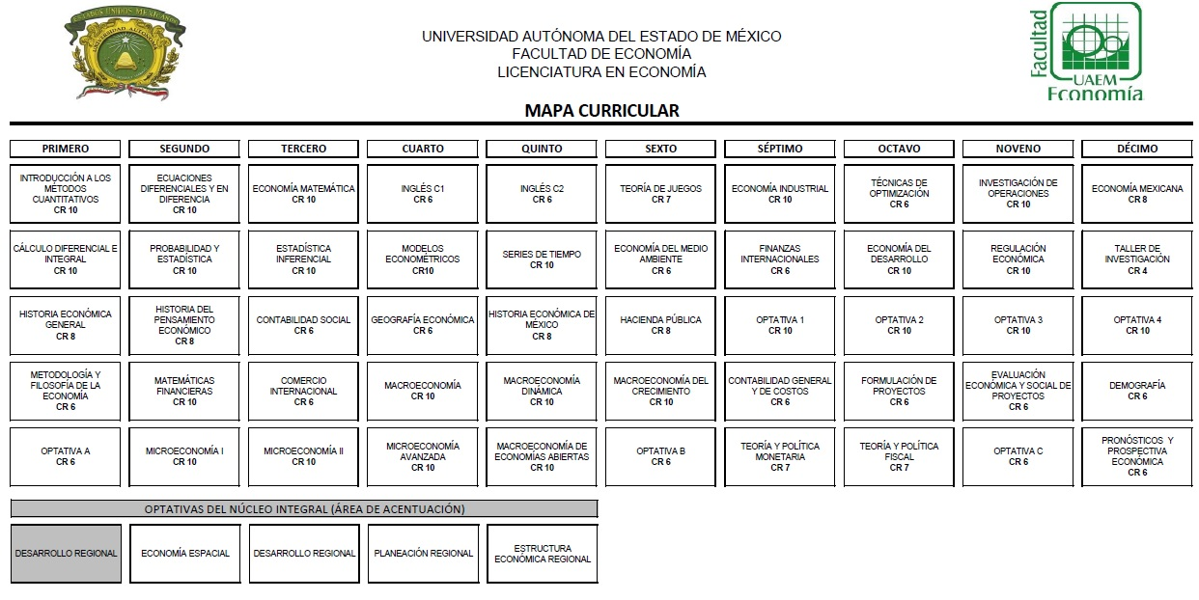
Notes:
Se presenta el mapa curricular donde está ubicada la unidad de aprendizaje de Economía Espacial y se encuentra en el séptimo semestre como optativa 1.

Slide 4
CONTENIDO
IMPORTANCIA DE LOS MEDIOS DE TRANSPORTE
TIPOS DE TRANSPORTE
REGLAMENTO DE AUTOTRANSPORTE FEDERAL Y SERVICIOS AUXILIARES
2
3
CONCLUSIONES
BIBLIOGRAFÍA
Notes:
Se plantea la forma de abordar el tema del Transporte. Se considera: la importancia de los medios de transporte, los tipos de transporte y el reglamento de autotransporte federal y de servicios auxiliares.

Slide 5

GUION EXPLICATIVO
El material presentado será aplicado en la tercera unidad de competencia, tratando el tema veinte “transporte”.
El profesor expondrá la importancia, tipos y evolución de los medios de transporte. Así como información que establece la utilización e importancia de los mismos.
Los alumnos reconocerán que debe existir un orden territorial para establecer conexiones entre las regiones.
Notes:
Se especifica la unidad y el número de tema que pertenecen a la asignatura de Economía Espacial y se plantea la forma de abordar el tema del transporte tanto por el docente como por los alumnos..

Slide 6
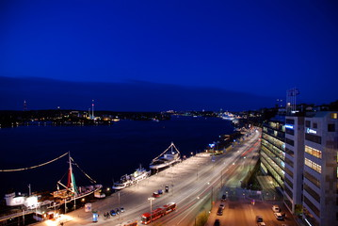
1. IMPORTANCIA DE LOS MEDIOS DE TRANSPORTE
Notes:
Comienza el primer tema de la presentación. Como primer punto se explican: los medios de transporte en la antigüedad y la evolución y objetivo de los medios de transporte.

Slide 7
- Importancia de los medios de transporte
Circulación de bienes y de personas
Lograr una integración social que favorece el desarrollo
Los medios de transporte tienen una relevancia extraordinaria en la sociedad porque permiten la circulación de bienes y de personas, logrando una integración social que favorece el desarrollo. Es por esta circunstancia que con el paso el tiempo siempre veremos una mejora en la eficiencia de los medios de transporte, con servicios mejorados y una utilización de recursos menor. (Importancia.org, 2014)
Fuente: (Importancia.org, 2014)
Notes:
A lo largo de la historia, los medios de transporte han facilitado la circulación de bines y personas lo que ha permitido lograr una integración social y territorial que favorece el desarrollo.

Slide 8


- Medios de transporte en la antigüedad
USO DE ANIMALES
VIENTO Y ACTIVIDAD HUMANA
Notes:
En la antigüedad, los medios de transporte más comunes eran los terrestres y marítimos. La combinación de fuerzas naturales (como el viento), humanos y animales permitían transportarse de un lugar a otro, aunque debido a la tecnología limitada, los tiempos de traslado eran bastante altos, situación que retardaba el comercio entre las regiones.

Slide 9
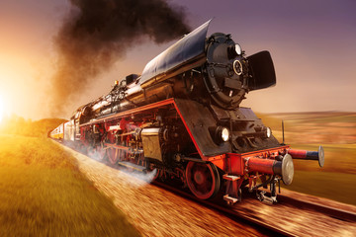

- Evolución de los medios de transporte
Revolución industrial: Maquina de vapor
NUEVAS FORMAS DE TRANSPORTE
FERROCARRIL
AUTOS
Notes:
Con el paso del tiempo y la era de la Revolución Industrial pero más específicamente con la aparición de la maquina de vapor, surgieron nuevas formas de transporte, entre ellos el ferrocarril y los autos, situación que mejoró los tiempos de traslado y el beneficio de tener otras alternativas de transporte.

Slide 10

- Objetivo de la evolución de los medios de transporte.
Disminuir
Costos
De transporte
Eficiencia en los medios de transporte
Notes:
Desde la perspectiva económica, la evolución de los medios de transporte es importante pues entre más eficiente sea la conexión territorial, mayor serán las relaciones económicas y sociales.

Slide 11
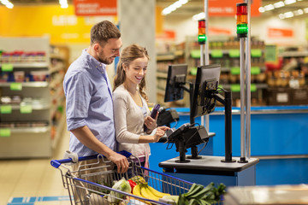
- Objetivo de la evolución de los medios de transporte (Caso WalMart)
“El costo del transporte representa para Walmart de México 60% de su gasto total en logística, con un promedio de 160 camionetas diarias desde su centro de distribución de Cuautitlán, uno de los más grandes de Latinoamérica.” (Sánchez, 2014)
Notes:
Una gran cantidad de empresas utilizan varios canales de distribución para colocar sus productos, tanto en mercados nacionales como en mercados internacionales. Por ello, es necesario que los espacios territoriales cuenten con una buena infraestructura para facilitar las conexiones entre ciudades y/o países.

Slide 12
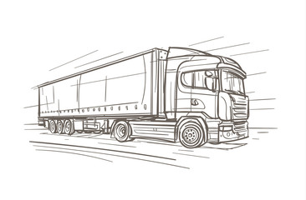
- Objetivo de la evolución de los medios de transporte (Caso WalMart)
La mercancía se recibe y organiza en siete cedis ubicados en el Estado de México, Jalisco, Nuevo León, Sinaloa y Tabasco.
La red logística de Wal-Mart opera a través de 200 líneas transportistas, quienes realizan mil 700 viajes diarios.
(Sánchez, 2014)
Notes:
Los espacios deben de contar con una buena infraestructura que permita la movilidad de los factores productivos. Así, junto con otras políticas, se podrá lograr el desarrollo y crecimiento tanto económico como regional.

Slide 13
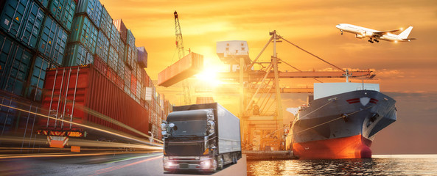
2. TIPOS DE DE TRANSPORTE
Notes:
Continúa la segunda parte de la presentación. Dentro de los tipos de transporte se exponen: el transporte marítimo, aéreo y terrestre. Además, se muestra la evolución que ha tenido el numero de automóviles registrados en circulación a nivel nacional y por Entidad Federativa y algunas características del transporte público en México.

Slide 14
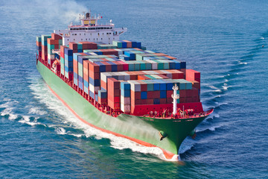
- Marítimo
Favorece
Comercio
Internacional
Trasporta
Mercancías no perecederas que no impliquen un consumo urgente
Notes:
El transporte marítimo favorece el comercio internacional. Generalmente, la mercancía que transporta es la que no implica un consumo urgente.

Slide 15
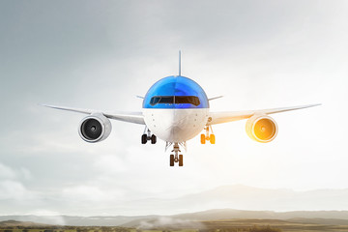
-Aéreo
Aprovecha
Globalización
Trasporta
Mensajería urgente, productos farmacéuticos
Notes:
El transporte aéreo es uno de los trasportes más rápidos, en él se puede enviar productos y mensajería de carácter urgente, aunque el costo por utilizarlo puede ser más elevado que el de los demás medios. Con este transporte se cruzan más fronteras territoriales, por lo que se puede aprovechar la interacción de un mundo globalizado.

Slide 16
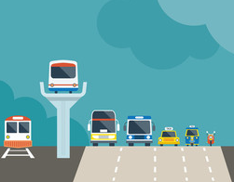
- Terrestre
Aprovecha
Infraestructura
Trasporta
Cualquier mercancía
Notes:
El transporte terrestre es el medio más utilizado pues aprovecha la infraestructura con la que cuentan los espacios y prácticamente puede transportar cualquier tipo de mercancía incluyendo la movilidad de personas.

Slide 17
-Automóviles registrados en circulación
Comprende los vehículos de motor destinados principalmente al transporte de personas, que cuentan hasta con siete asientos (incluyendo el del conductor); esta clase de vehículo incluye los convertibles, jeep, limousine, sedán, sport, vagoneta, miniván y otros vehículos que cumplan con las características descritas anteriormente.
Fuente: Instituto Nacional de Estadística y Geografía
Notes:
Durante el transcurso del tiempo, el uso de automóviles ha mostrado una tendencia creciente pues la necesidad de transportarse de un lugar es cada vez más frecuente.

Slide 18
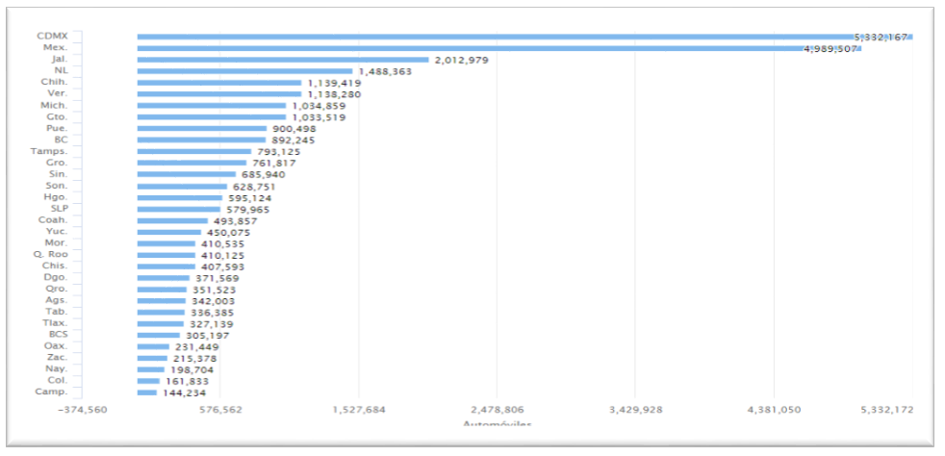
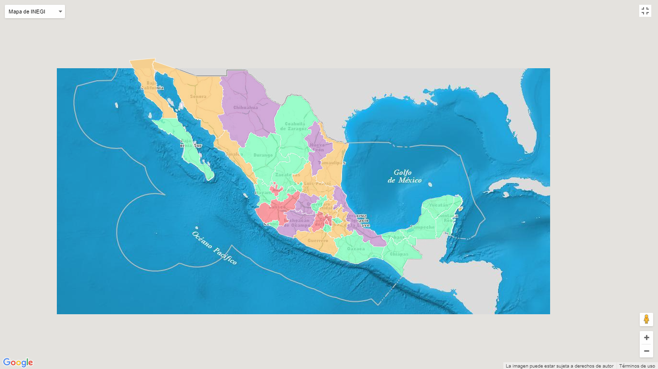

- Automóviles en circulación por Entidad Federativa 2016
Fuente: Instituto Nacional de Estadística y Geografía
Notes:
Las Entidades con mayor numero de autos en circulación son la Ciudad de México y el Estado de México, espacios que también concentran una mayor cantidad de población.

Slide 19
- Transporte Público
En México, 80% de los traslados se hacen en transporte público.
A diario se realizan 130 millones de viajes en ese medio.
En el país, el tiempo de traslado de un destino a otro es de aproximadamente 44 minutos; la Ciudad de México y el Estado de México tienen el promedio más alto, con 57 minutos por recorrido.
Fuente: (Suárez Lastra, 2017)
Notes:
El transporte público es de los más utilizados. La población realiza viajes en este medio teniendo un tiempo de recorrido entre 44 y 57 minutos.

Slide 20
- Transporte Público
Los mexicanos son quienes pagan más por el transporte público que el resto de los habitantes en América Latina, se dio a conocer en el 13 Congreso Internacional de Transporte Ciudades y Transporte.
Mientras los latinoamericanos pagan entre 15 y 20 por ciento de su salario, los mexicanos desembolsan hasta el 35 por ciento, a pesar de que la recomendación internacional es sólo gastar el seis por ciento.
Fuente:(López, 2017)
Notes:
Para la población, el transporte público representa un gasto considerable y es uno de lo más caros comparados con los de los países latinoamericanos. En la actualidad, la movilización puede implicar tomar hasta más de una ruta para llegar al lugar de trabajo.

Slide 21
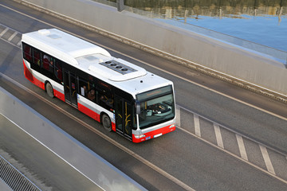
Transporte urbano de pasajeros por ciudad 2008-2018
(Metrobús)
Fuente: Instituto Nacional de Estadística y Geografía
Notes:
Se muestran las unidades en operación de lunes a viernes en la Ciudad de México y Monterrey.

Slide 22
Transporte urbano de pasajeros por ciudad 2008-2018 (Metrobús)
Pasajeros Transportados (Miles de pasajeros) | Monterrey | México
2008 | 12699 | 88939
2009 | 11349 | 127259
2010 | 12620 | 136888
2011 | 12334 | 187197
2012 | 13,546.9 | 210528
2013 | 14,035.8 | 210215
2014 | 13,641.7 | 243831
2015 | 12,912.6 | 250048
2016 | 15,156.6 | 299571
2017 | 15,210.5 | 1,754,476
Fuente: Instituto Nacional de Estadística y Geografía
Notes:
Se muestra el numero de pasajeros en la Ciudad de México y Monterrey. En el eje secundario (eje vertical derecho) se ubica el numero de pasajeros transportados en la ciudad de México.

Slide 23
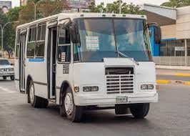
Transporte Rural
“Se debe promover el transporte colectivo, que en las zonas rurales casi siempre será por carretera. En muchos casos ya existen autobuses ……….. que unen distintos pueblos de una misma zona……. Es cierto que la dificultad y los recursos necesarios para organizar estos transportes aumentan rápidamente con la dispersión geográfica y al final quedan restringidos a propósitos concretos”. (https://ecomovilidad.net/global/transporte-sostenible-zonas-rurales/)

Slide 24
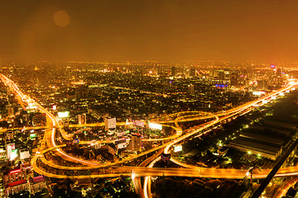
3. REGLAMENTO DE AUTOTRANSPORTE FEDERAL Y SERVICIOS AUXILIARES
Notes:
Se presenta la tercera y última pate de la exposición en la que se explica la regulación del tránsito de vehículos.

Slide 25
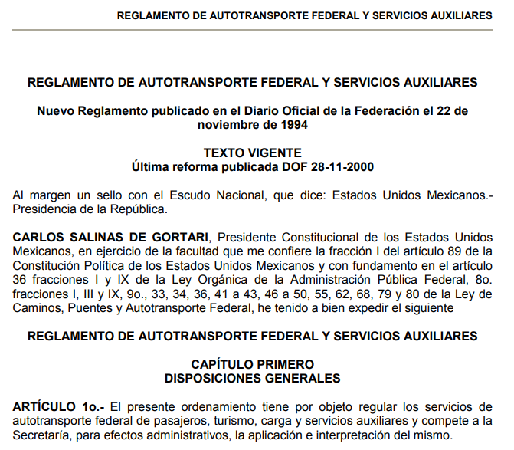
Reglamento de autotransporte federal y servicios auxiliares
Regular servicios de:
Autotransporte federal de pasajeros
Turismo
Carga
Servicios
Auxiliares
(Secretaría de Comunicaciones y Transportes, 1994)
Notes:
El Reglamento de autotransporte federal y servicios auxiliares se encarga de regular servicios de autotransporte federal de pasajeros, turismo, carga y servicios auxiliares lo que permite mantener el orden en los servicios de transporte.

Slide 26

ARTÍCULO 26
La Secretaría celebrará convenios con las entidades federativas a fin de delimitar las zonas aledañas y establecer las bases generales que regulen el tránsito de los vehículos que presten servicios de autotransporte estatal o municipal y utilicen tramos de caminos o puentes de jurisdicción federal, ubicados en zonas conurbadas a centros de población. Mediante estos convenios los servicios se sujetarán a la jurisdicción de las autoridades locales en lo que concierne a su operación, seguridad y tránsito. (Secretaría de Comunicaciones y Transportes, 1994)
Notes:
Una parte importante que implica la movilización de los medios de transporte es la delimitación territorial con el objetivo de tener un control a cerca de: la operación, seguridad y tránsito en los espacios.

Slide 27

AUTOTRANSPORTE DE TURISMO
“La Organización mundial del turismo boga por un turismo que contribuya al crecimiento económico, a un desarrollo incluyente y a la sostenibilidad ambiental, y ofrece liderazgo y apoyo al sector para expandir por el mundo sus conocimientos y políticas turísticas”. (https://www2.unwto.org/es/content/acerca-de-la-omt)
Notes:
El autotransporte de turismo se clasifica en servicios de: lujo, turístico, excursión y chofer guía, mismos que están sujetos a horarios y rutas determinadas. Una vez más el orden territorial se hace presente con el fin de mantener la seguridad vial.

Slide 28
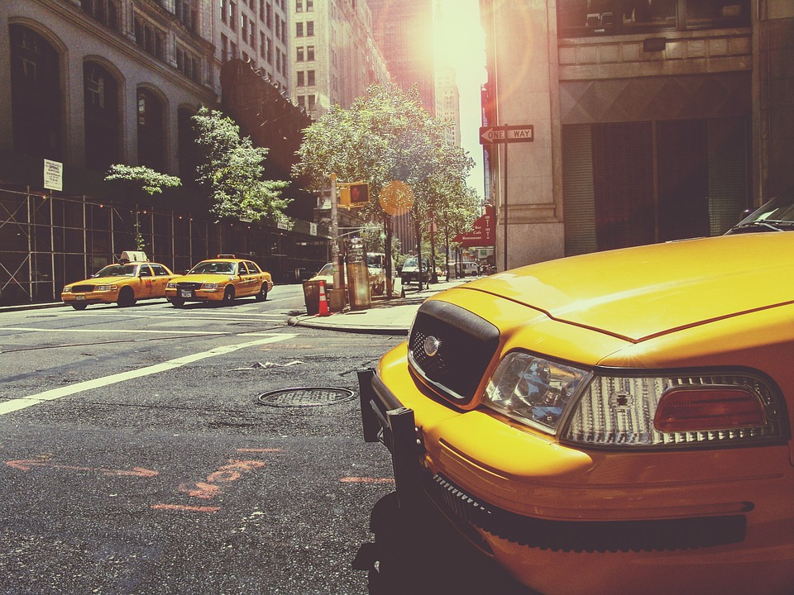
AUTOTRANSPORTE DE TURISMO
ARTÍCULO 30.- Atendiendo a la forma de operación y tipo de vehículo cuyas características y especificaciones técnicas se determinen en la norma correspondiente, el autotransporte federal de turismo nacional se clasifica en los siguientes servicios:
Estos servicios se prestarán sin sujeción a horarios o rutas determinadas. (Secretaría de Comunicaciones y Transportes, 1994)
I. Turístico de lujo;
II. Turístico;
III. De excursión, y
IV. Chofer-guía.
Notes:
El autotransporte de turismo se clasifica en servicios de: lujo, turístico, excursión y chofer guía, mismos que están sujetos a horarios y rutas determinadas. Una vez más el orden territorial se hace presente con el fin de mantener la seguridad vial.

Slide 29
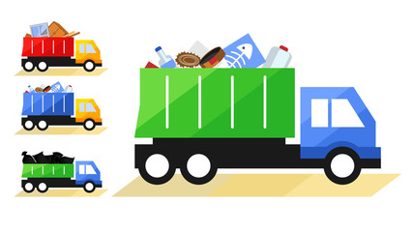
AUTOTRANSPORTE DE CARGA
Artículo 39.- Atendiendo al tipo de mercancías y de los vehículos, cuyas características y especificaciones técnicas se determinen en la norma correspondiente, el servicio de autotransporte federal de carga se clasifica en: I. Carga general, y II. Carga especializada.
ARTÍCULO 41.- El servicio de carga especializada comprende el transporte de materiales, residuos, remanentes y desechos peligrosos, objetos voluminosos o de gran peso, fondos y valores, grúas industriales y automóviles sin rodar en vehículo tipo góndola. Tratándose de objetos voluminosos o de gran peso determinados en la norma correspondiente, se requerirá permiso especial por viaje que otorgue la Secretaría. (Secretaría de Comunicaciones y Transportes, 1994)
Notes:
El autotransporte de carga se clasifica en carga general y carga especializada. La carga especializada comprende el transporte de materiales, residuos y desechos peligrosos y para poder transportarlos se requiere de un permiso especial otorgado por la Secretaría.

Slide 30

SERVICIOS AUXILIARES SECCIÓN PRIMERA TERMINALES DE PASAJE
ARTÍCULO 42.- Las terminales de autotransporte federal de pasajeros podrán ser construidas, operadas y explotadas por:
Los permisionarios de autotransporte federal de pasajeros;
Los particulares, y
Los gobiernos estatales y municipales
(Secretaría de Comunicaciones y Transportes, 1994)
Notes:
El servicio de terminales de pasaje estará operado por particulares, gobiernos estatales y municipales.

Slide 31
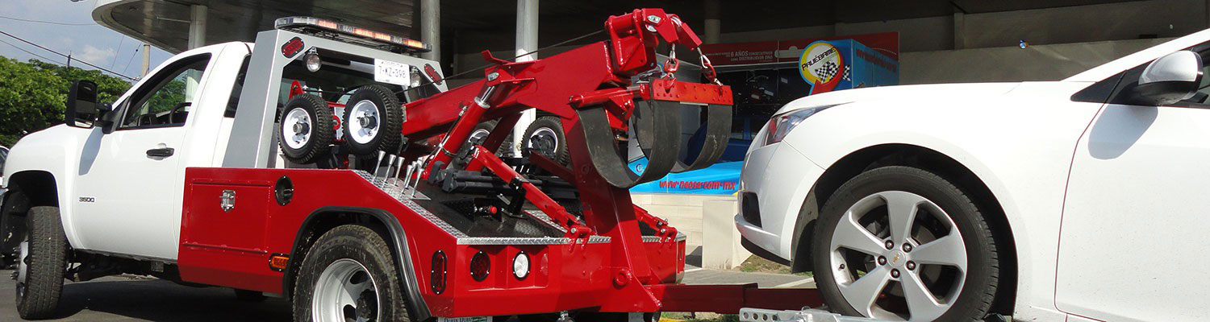
SERVICIOS DE ARRASTRE
ARTÍCULO 42.-Servicios de Arrastre
ARTÍCULO 44.- El servicio de arrastre consiste en llevar a cabo las maniobras necesarias e indispensables para enganchar a la grúa vehículos que, estando sobre sus propias ruedas, deban ser trasladados por caminos y puentes de jurisdicción federal.
El permiso que la Secretaría otorgue para este servicio, será válido para todos los caminos y puentes de jurisdicción federal y en ningún caso autorizará al permisionario a cubrir el servicio de salvamento
(Secretaría de Comunicaciones y Transportes, 1994)
Notes:
Condiciones para el servicio de arrastre.

Slide 32
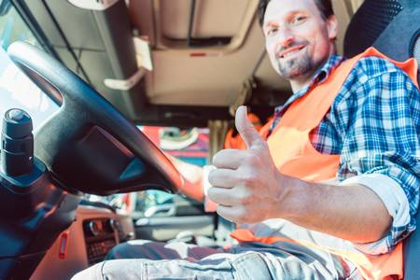
CONDICIONES PARA EL TRANSPORTE
ARTÍCULO 70.- Los autotransportistas deberán entregar a todo pasajero en el momento en que cubra el importe de su viaje, un boleto que contendrá, además de los requisitos fiscales respectivos, los siguientes:
I. Denominación social de la empresa o nombre de la persona que lo expida y domicilio;
II. Clase de servicio;
III. Origen y destino;
IV. Precio del transporte;
(Secretaría de Comunicaciones y Transportes, 1994)
(s.123rf.com/imagenes-de-archivo/transportista.html?sti=loqihoud5ythzaysyo|&mediapopup=95984920)
Notes:
El servicio de terminales de pasaje estará operado por particulares, gobiernos estatales y municipales.

Slide 33
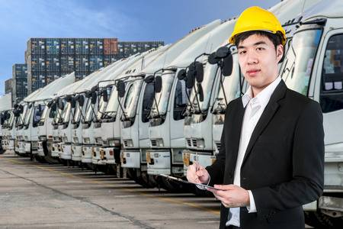
CONDICIONES PARA EL TRANSPORTE
V. Fecha del viaje;
VI. Número de asiento en su caso;
VII. La mención de que se encuentra cubierto el seguro del viajero, y
VIII. El monto de la indemnización que el autotransportista pagará al pasajero por pérdida o daño del equipaje documentado, siempre que no hubiera declarado el valor.
(Secretaría de Comunicaciones y Transportes, 1994)
https://es.123rf.com/imagenes-de-archivo/transportista.html?sti=loqihoud5ythzaysyo|&mediapopup=32598691
Notes:
El servicio de terminales de pasaje estará operado por particulares, gobiernos estatales y municipales.

Slide 34
CONCLUSIONES
En términos económicos, el tema del transporte es de suma importancia, pues para las empresas representa un gasto considerable en materia de logística por lo que, contar con una buena infraestructura favorece la competitividad y conexión entre mercados y regiones.
En términos sociales, el transporte terrestre facilita que la población pueda ir de un lugar a otro aunque los tiempos de traslado, el costo y la seguridad son temas que deben mejorarse.
Establecer limites territoriales permite mantener el orden en materia de transporte
Notes:
Se presentan las principales conclusiones del tema abordado.

Slide 35
BIBLIOGRAFÍA
Importancia.org, 2014. Medios de transporte. [En línea]
Disponible en: https://www.importancia.org/medios-de-transporte.php
[Último acceso: Agosto 30 2018].
López, J., 2017. Excelsior. [En línea]
Disponible en: https://www.excelsior.com.mx/comunidad/2017/10/09/1193598
[Último acceso: 30 Agosto 2018].
Moldtrans, G., 2017. Tipos de transporte para cada mercancía: transporte marítimo, aéreo y terrestre. [En línea]
Disponible en: https://www.moldtrans.com
[Último acceso: 30 Agosto 2018].
Sánchez, M. D., 2014. Logística. Revista T21.
Secretaría de Comunicaciones y Transportes, 1994. Reglamento de autotransporte federal y servicios auxiliares. [En línea]
Disponible en: http://www.sct.gob.mx/fileadmin/_migrated/content_uploads/10_Reglamento_de_Autotransporte_Federal_y_Servicios_Aux.pdf
[Último acceso: 30 Agosto 2018].
Suárez Lastra, M., 2017. Boletín UNAM-DGCS-384. [En línea]
Disponible en: http://www.dgcs.unam.mx/boletin/bdboletin/2017_384.html
[Último acceso: 30 Agosto 2018].
https://www2.unwto.org/es/content/acerca-de-la-omt
https://es.123rf.com/imagenes-de-archivo/transportista.html?sti=loqihoud5ythzaysyo|&mediapopup=32598691
Notes:
Finalmente se presenta la bibliografía utilizada.

